Slide 1
Współpraca
Lokalnej Grupy Działania - Przyjazne Mazowsze
z
Sekretariatem Regionalnym
Krajowej Sieci Obszarów Wiejskich Województwa Mazowieckiego
w latach 2010-2015
06.10.2015, Zegrze
Małgorzata Najechalska

Slide 2
Nasz początek
W 2008 roku Pani prezes Grażyna Opolska przekształciła Mazowieckie Stowarzyszenie Doradców Rolniczych (istniejące od maja 2003 r.) w Lokalną Grupę Działania. Nadała jej nazwę – Przyjazne Mazowsze,
uznając że ta nazwa dobrze kojarzy się z ideą małej ojczyzny.
Do LGD - Przyjazne Mazowsze przystąpiło wówczas 10 gmin powiatu płońskiego:
9 gmin wiejskich i 1 miejska. Liczba mieszkańców na naszym obszarze wynosiła – 57 761 osób.
Dzięki tej inicjatywie, ze środków pozyskanych z programu Leader w ramach Programu Rozwoju Obszarów Wiejskich na lata 2007 -2013 skorzystali mieszkańcy naszego obszaru: przedsiębiorcy, rolnicy, organizacje pozarządowe, parafie i gminy.

Slide 3
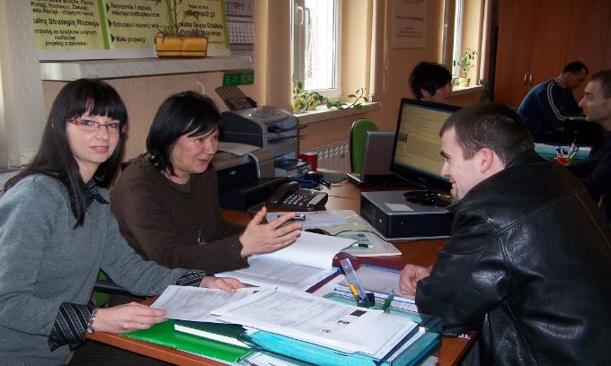
Realizacja Lokalnej Strategii Rozwoju
Pracownicy LGD - Przyjazne Mazowsze pomagali mieszkańcom w przygotowaniu wniosków zgodnych z Lokalną Strategią Rozwoju.

Slide 4
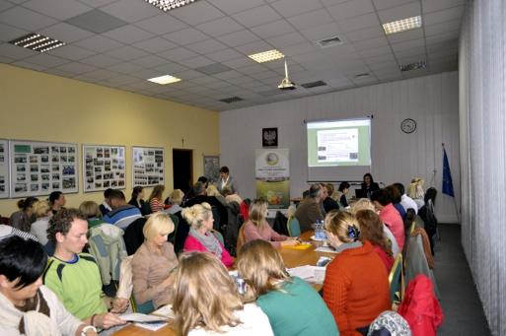
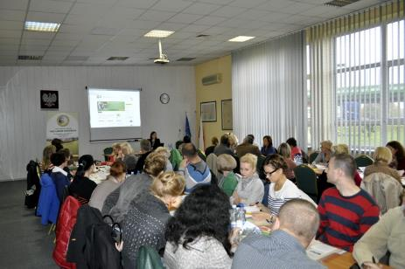
Działania LGD – Przyjazne Mazowsze
Wsparciem dla beneficjentów była nie tylko bezpośrednia pomoc Biura. Realizacji LSR służyły również różne formy aktywizacji społeczności lokalnej.
W minionej perspektywie
zorganizowaliśmy dla mieszkańców 100 szkoleń, warsztatów, spotkań
konsultacyjno-informacyjnych.

Slide 5
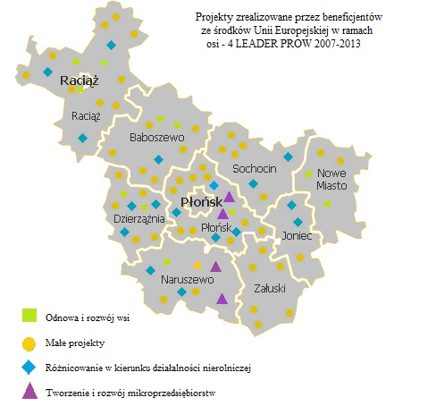
Działania LGD – Przyjazne Mazowsze

Slide 6
Działania LGD – Przyjazne Mazowsze
Wspólnie z beneficjentami zrealizowaliśmy Lokalną Strategię Rozwoju.
Efekt to 144 projekty o wartości dofinansowania ponad 9 100 000 PLN.
Każdy ze zrealizowanych projektów opisaliśmy w publikacji „Na obszarze LGD-Przyjazne Mazowsze zaszła zmiana”.
Jest to zbiór dobrych praktyk i źródło inspiracji dla kolejnych beneficjentów.

Slide 7
Działania LGD – Przyjazne Mazowsze
W tej publikacji wykazujemy, jak projekty wpłynęły na poprawę jakości życia na obszarach wiejskich.
Książka jest
na naszej stronie www.lgdpm.pl

Slide 8
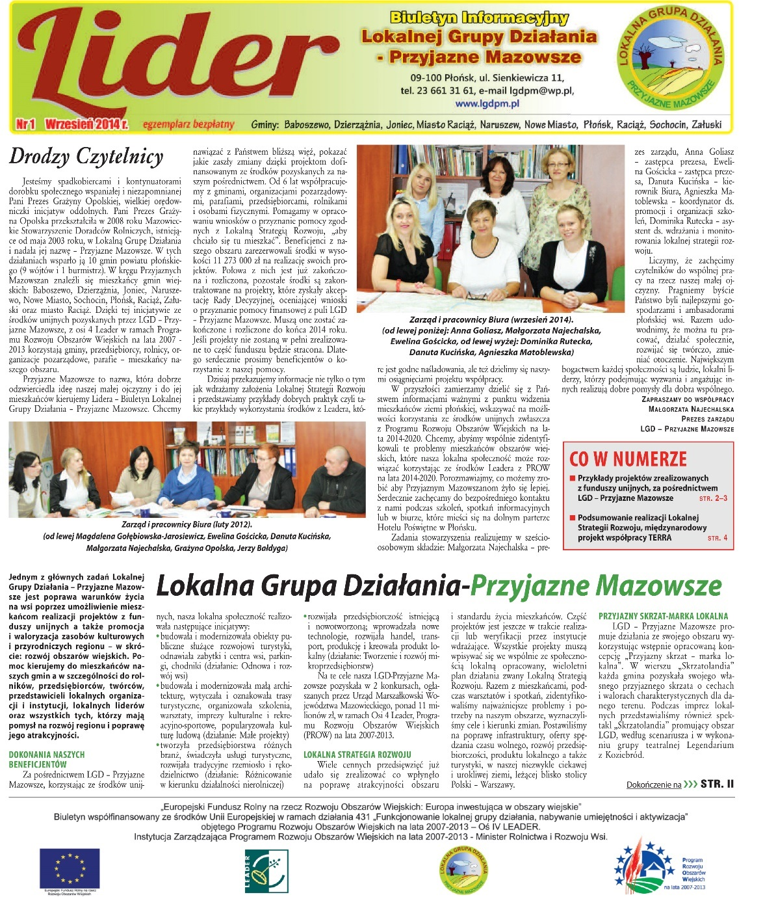
Działania LGD – Przyjazne Mazowsze
W biuletynie LIDER
na bieżąco informowaliśmy
o tym co robimy, jakie projekty nasi beneficjenci zrealizowali.
nakład: 5 000 bezpłatnych egzemplarzy

Slide 9
Działania LGD – Przyjazne Mazowsze
W „Liderze” prezentowaliśmy już zrealizowane projekty oraz informowaliśmy o poziomie wykorzystania środków z LSR

Slide 10
Działania LGD – Przyjazne Mazowsze
Staraliśmy się zwrócić uwagę mieszkańców, że Przyjazne Mazowsze to obszar o wielu walorach.
Wydaliśmy pierwszy przewodnik po powiecie płońskim zatytułowany „Powiat płoński – przewodnik subiektywny”
Nakład 1000 egzemplarzy
Książka wpisuje się w serię przewodników „Tradycje Mazowsza”

Slide 11
Wyróżnienie
Za tę książkę „Powiat Płoński. Przewodnik subiektywny” otrzymaliśmy specjalne wyróżnienie
w kategorii foldery
w Ogólnopolskim konkursie Róża Regionów 2013

Slide 12
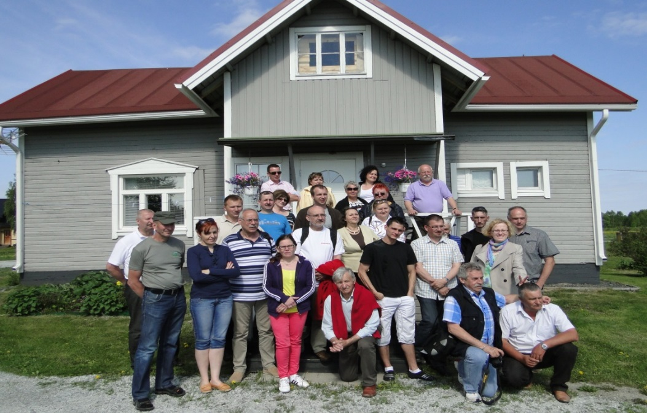
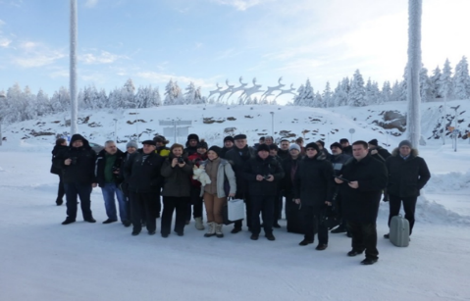
Działania LGD – Przyjazne Mazowsze
sprzyjające rozwojowi turystyki:
Pokazywaliśmy przykłady przedsiębiorczości i projektów wpływających na rozwój turystyki w Finlandii.
W ramach projektu współpracy TERRA realizowanego przez LGD: Partnerstwo Zalewu Zegrzyńskiego, Aktywni Razem, Przyjazne Mazowsze i LAG Perapohjolan kehitys ry (Finlandia) zorganizowaliśmy 2 wizyty studyjne do Finlandii dla naszych podmiotów turystycznych oraz członków

Slide 13
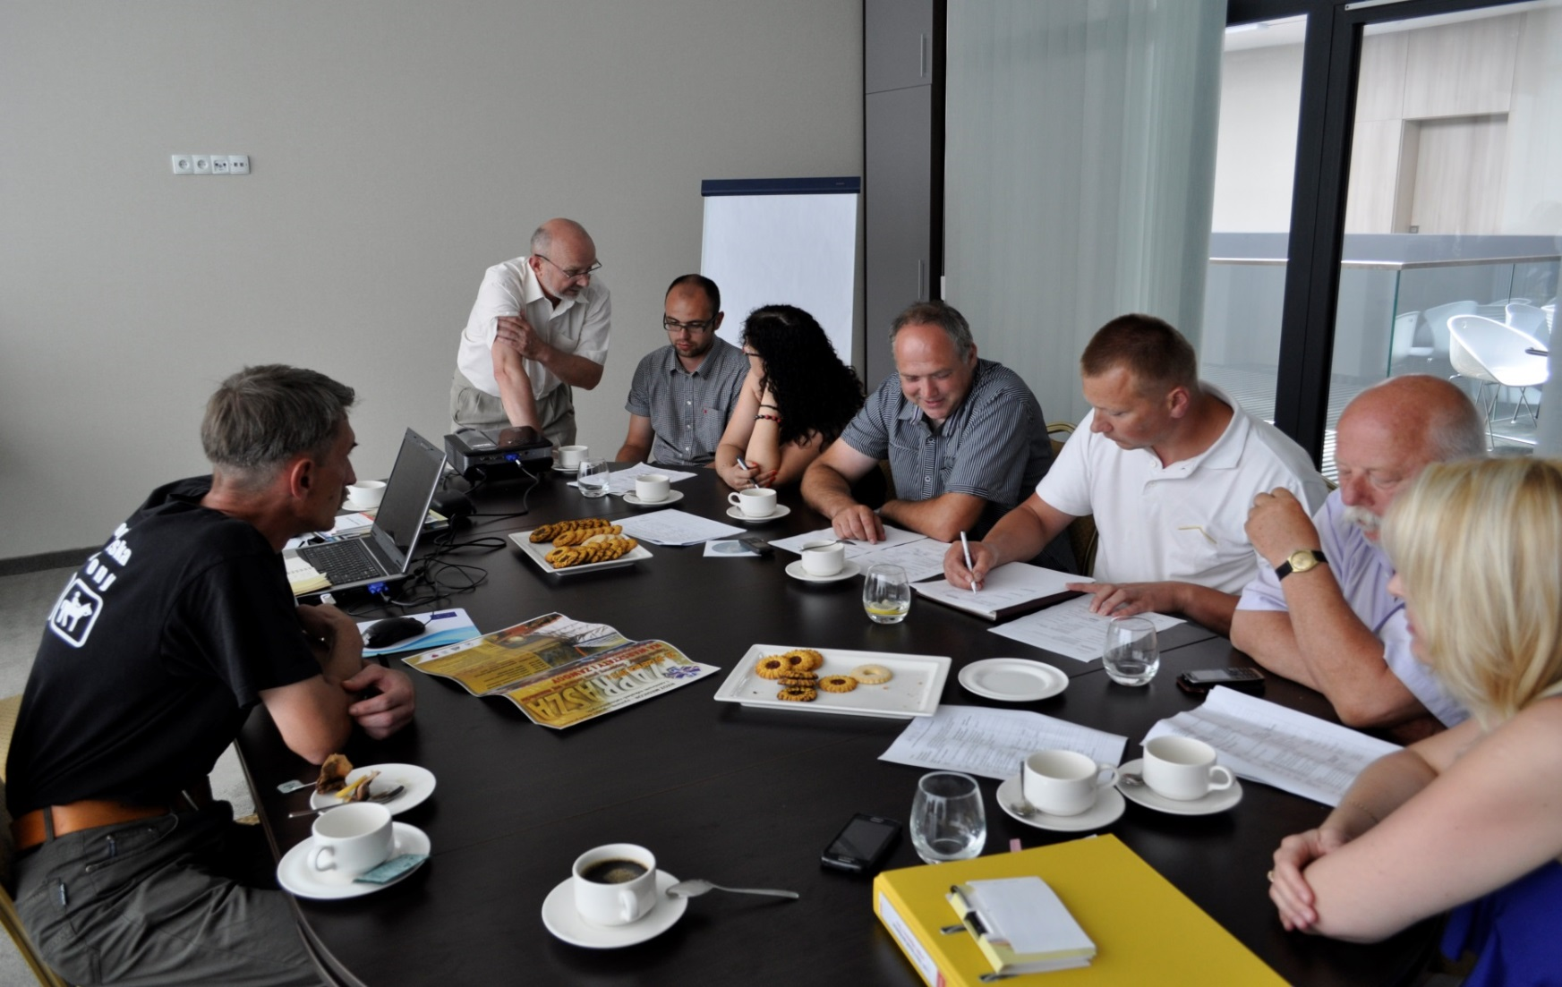
Działania LGD – Przyjazne Mazowsze
sprzyjające rozwojowi turystyki :
wypracowanie konkretnych ofert turystycznych w ramach projektu TERRA

Slide 14
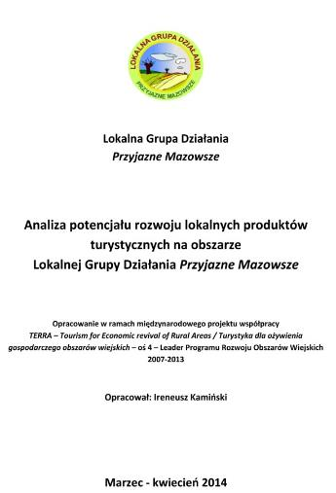
Działania LGD – Przyjazne Mazowsze
sprzyjające rozwojowi turystyki:
Wskazywaliśmy na potencjał naszego obszaru, na walory turystyczne opracowując i publikując takie opracowania jak:
Zintegrowana oferta turystyczną obszaru LGD – Przyjazne Mazowsze
Analiza potencjału turystycznego obszaru LGD-Przyjazne Mazowsze

Slide 15
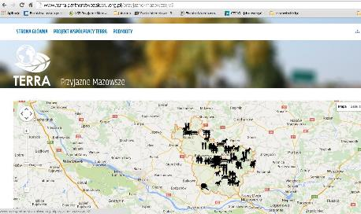
Działania LGD – Przyjazne Mazowsze
sprzyjające rozwojowi turystyki:
Materiały promocyjne:
Ziemia Płońska - informator turystyczny po obszarze LGD - Przyjazne Mazowsze
Mapa turystyczna obszaru LGD – Przyjazne Mazowsze
Aplikacja informatyczna z narzędziem
lokalizacji obiektów (na stronie www.lgdpm.pl)

Slide 16
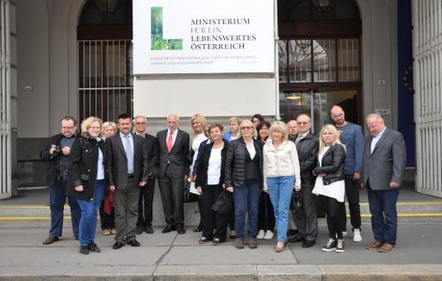
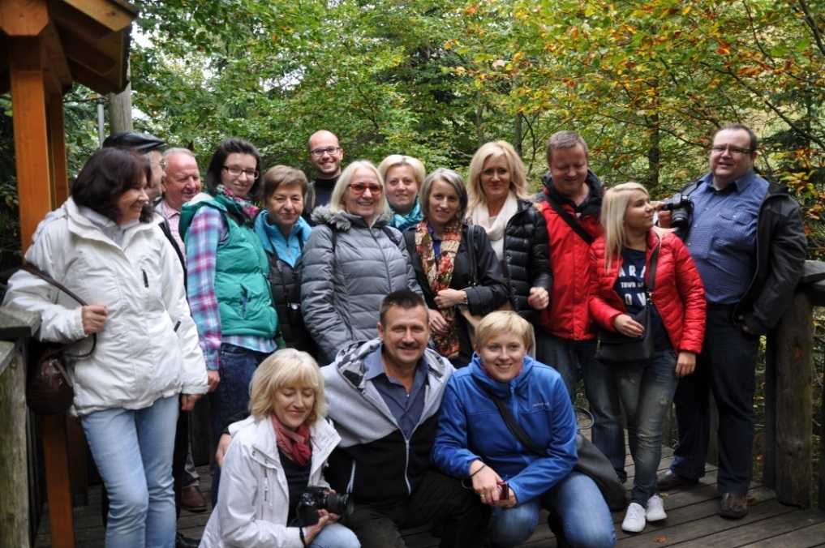
Działania LGD – Przyjazne Mazowsze
uczenie się od innych
Prowadziliśmy szkolenia pracowników lgd, członków zarządu oraz rady. Pokazywaliśmy przykłady przedsiębiorczości i ciekawych projektów w krajach UE.
Wizyta studyjna: Austriacki Leader – przykłady dobrych praktyk w regionie Wels i Souwald
(7-11.10.2014 r.)

Slide 17
Współpraca z KSOW
LGD – Przyjazne Mazowsze podobnie jak wiele innych podmiotów działających na rzecz rozwoju obszarów wiejskich, chcąc wzbogacić wachlarz swoich działań, ubiegała się w trybie konkursowym o realizację projektów współfinansowanych przez Sekretariat Regionalny Krajowej Sieci Obszarów Wiejskich Województwa Mazowieckiego

Slide 18
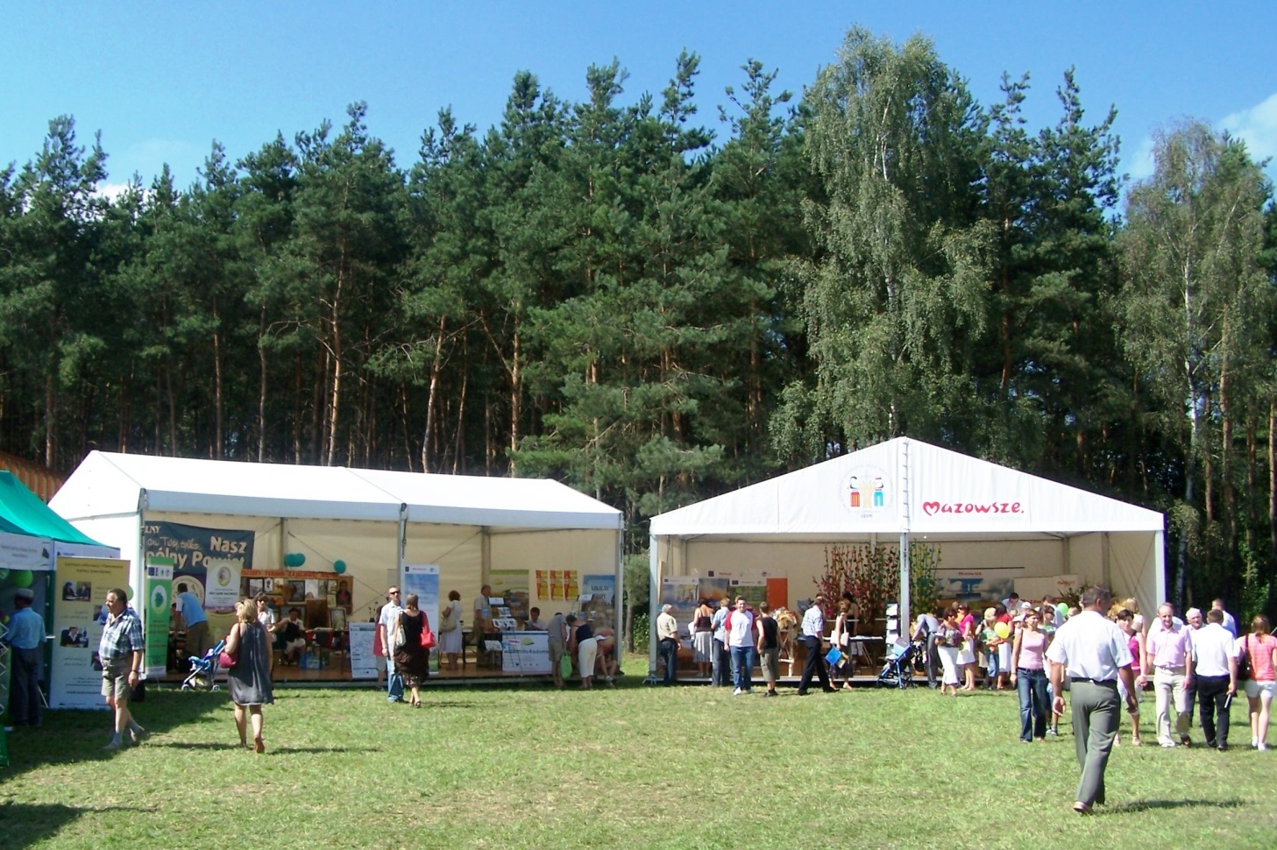
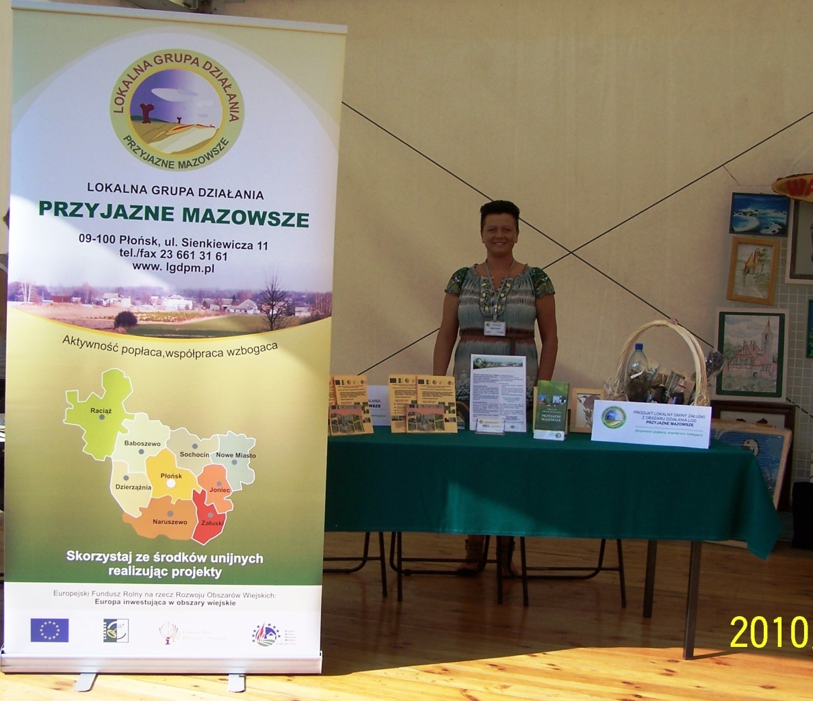
Współpraca z KSOW
Imprezy promocyjne, wystawy, targi
W 2010 roku podczas Dożynek Województwa Mazowieckiego w Sierpcu mieliśmy wspólne stoisko.

Slide 19
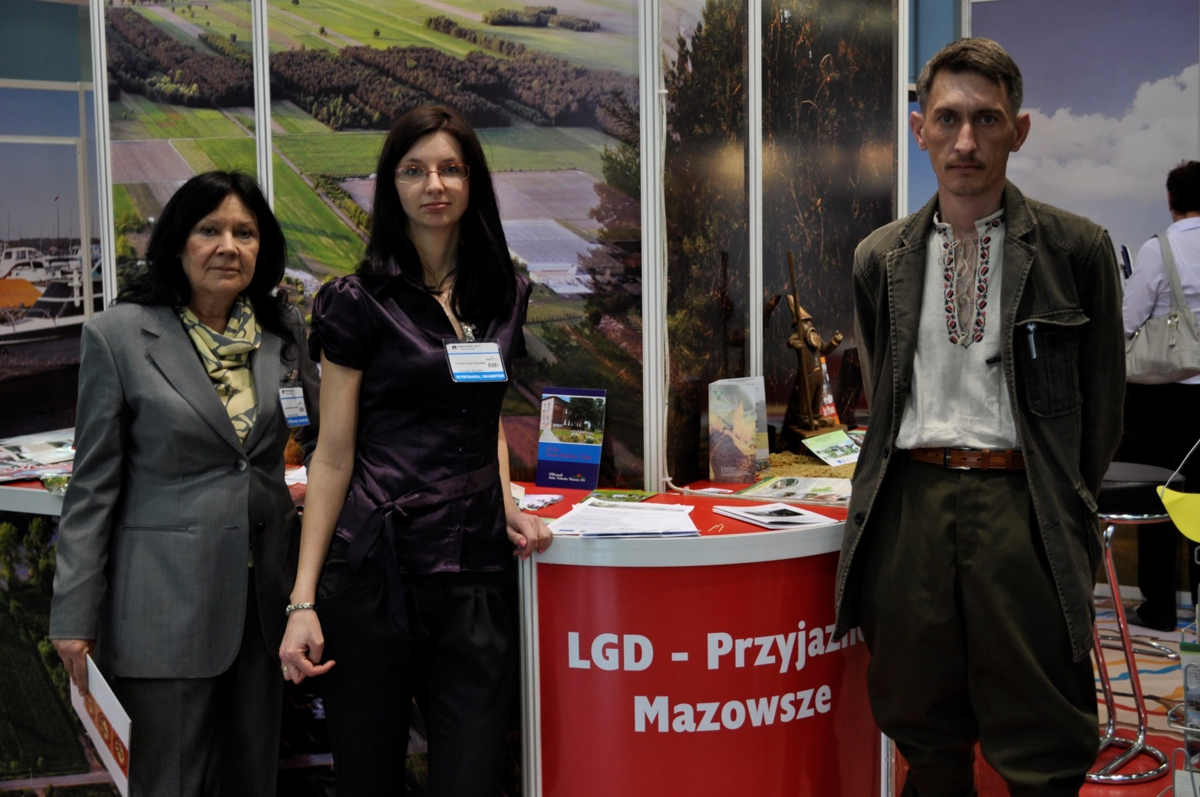
Współpraca z KSOW
Imprezy promocyjne, wystawy, targi
Korzystaliśmy ze stoiska wystawienniczego Samorządu Województwa Mazowieckiego na IV Międzynarodowych Targach Turystyki Wiejskiej i Agroturystyki Agrotravel 2012 r. w Kielcach

Slide 20
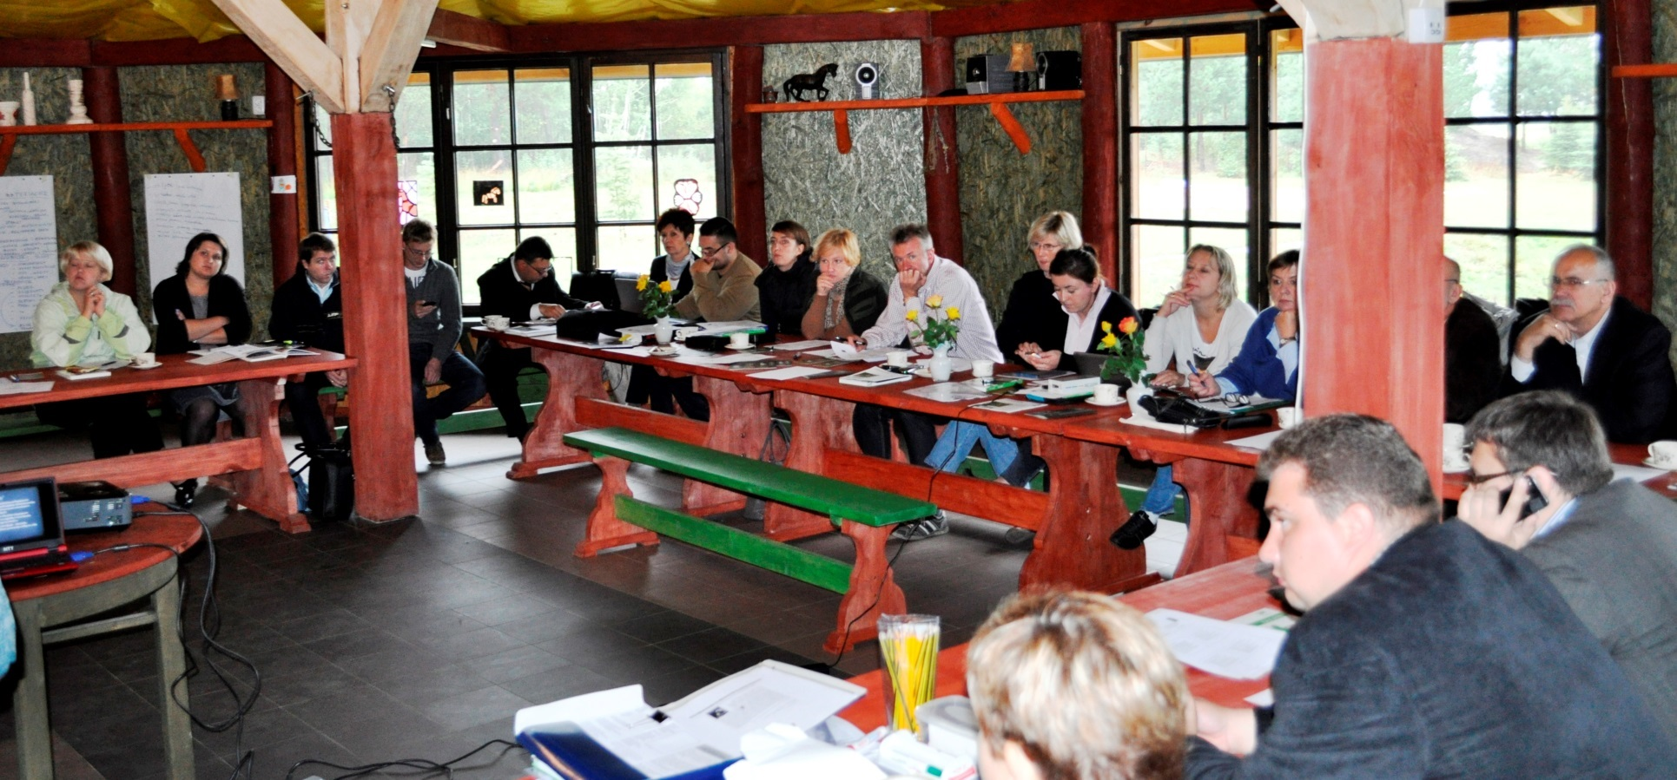
Współpraca z KSOW
Działalność edukacyjno-szkoleniowa
Z inicjatywy LGD – Przyjazne Mazowsze, przy współpracy Krajowej Sieci Obszarów Wiejskich oraz Fundacji Miejsc i Ludzi Aktywnych lokalne grupy działania poznały zasady Questingu.
Warsztaty z odkrywania dziedzictwa przyrodniczego w miejscowości Polka Raciąż zgromadziły 20 przedstawicieli LGD z terenu Mazowsza.

Slide 21
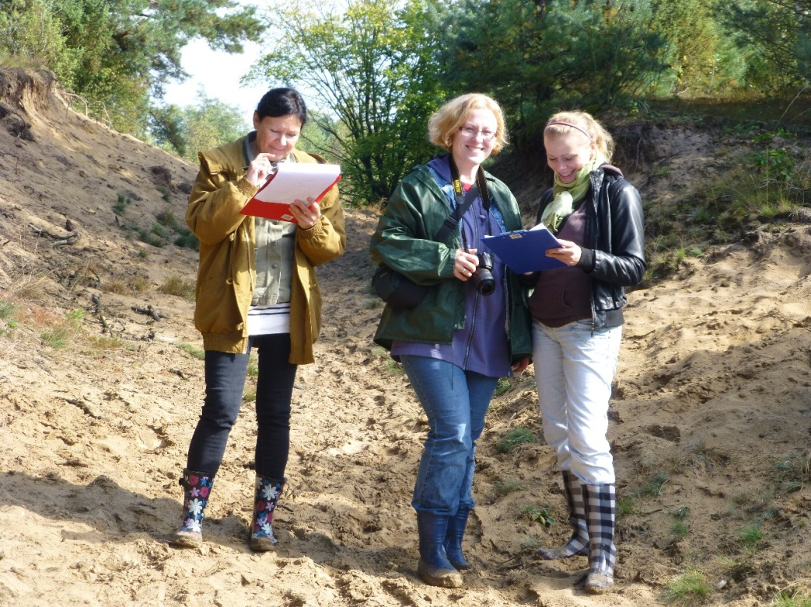
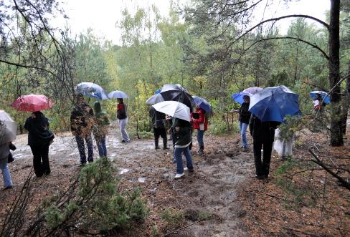
Współpraca z KSOW
Działalność edukacyjno-szkoleniowa
Questing to forma zwiedzania obszaru z użyciem wierszowanej instrukcji (odbywa się na zasadzie POSZUKIWANIA SKARBÓW).
.
To nowa metoda odkrywania dziedzictwa kulturowego lub przyrodniczego regionu, sposób na aktywną turystykę, dla tych którzy szukają nowych inspiracji, wrażeń, pomysłów, a przede wszystkim jeszcze nie odkrytych miejsc.

Slide 22
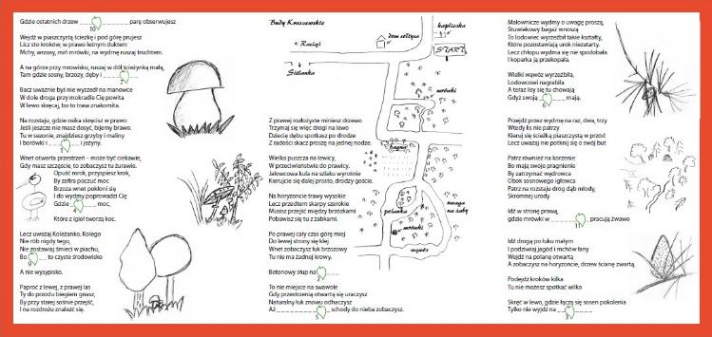
Współpraca z KSOW
Działalność edukacyjno-szkoleniowa
"Piachem, Pólką, lasem z ptasim kompasem"
to tytuł pierwszego Questu wspólnie opracowanego przez LGD-y na Mazowszu.

Slide 23
Współpraca z KSOW
Działalność edukacyjno-szkoleniowa
W efektem warsztatów jest też broszura pt. „Piachem, Pólką, lasem z ptasim kompasem. Quest – wyprawa odkrywców”
Warsztaty Questing – tworzenie atrakcji
turystyczno - edukacyjnych
w formie poszukiwania „skarbów”
i broszura były dofinansowane ze środków
Sekretariatu Regionalnego Krajowej Sieci Obszarów Wiejskich w Województwie Mazowieckim

Slide 24
Współpraca z KSOW
Działalność edukacyjno-szkoleniowa
Warsztaty z questingu zostały
wybrane do europejskiej
bazy dobrych praktyk w 2014 r. i zmieszczone na stronach Europejskiej Sieci Obszarów Wiejskich (ENRD)

Slide 25
Współpraca z KSOW
wspieranie ochrony dziedzictwa kulturowego
LGD - Przyjazne Mazowsze przygotowała publikację „Dziedzictwo stołu. Wędrówki kulinarne po obszarze mazowieckich lokalnych grup działania”.
Przewodnik opracowaliśmy we współpracy
z mazowieckimi lokalnymi grupami działania.
Zawiera on informacje o zwyczajach, tradycjach kulinarnych, a także zawiera receptury regionalnych potraw, charakterystycznych dla obszaru każdej lokalnych grup działania z Mazowsza.
Wydawcami są: LGD - Przyjazne Mazowsze oraz Sekretariat Regionalny Krajowej Sieci Obszarów Wiejskich w Województwie Mazowieckim

Slide 26
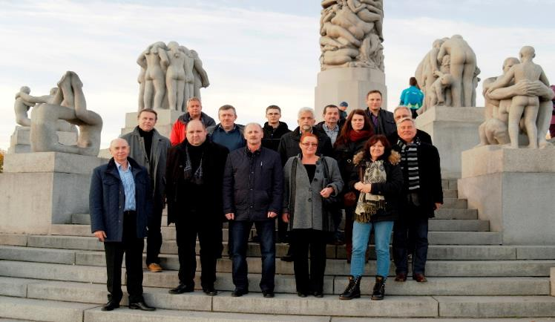
Współpraca z KSOW
Wizyty studyjne
Korzystając ze wsparcia merytorycznego i finansowego mazowieckiego KSOW zorganizowaliśmy wizytę studyjną do Norwegii dla lokalnych grup działania z województwa mazowieckiego .
Umowa realizowana jest w ramach projektu „Wizyty studyjne KSOW – 2013 rok” w ramach Schematu III Pomocy Technicznej z Programu Rozwoju Obszarów Wiejskich na lata 2007- 2013.

Slide 27
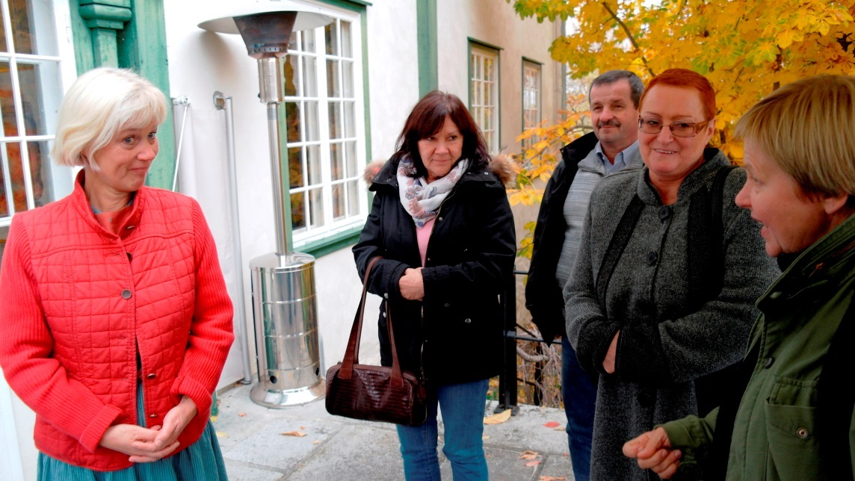
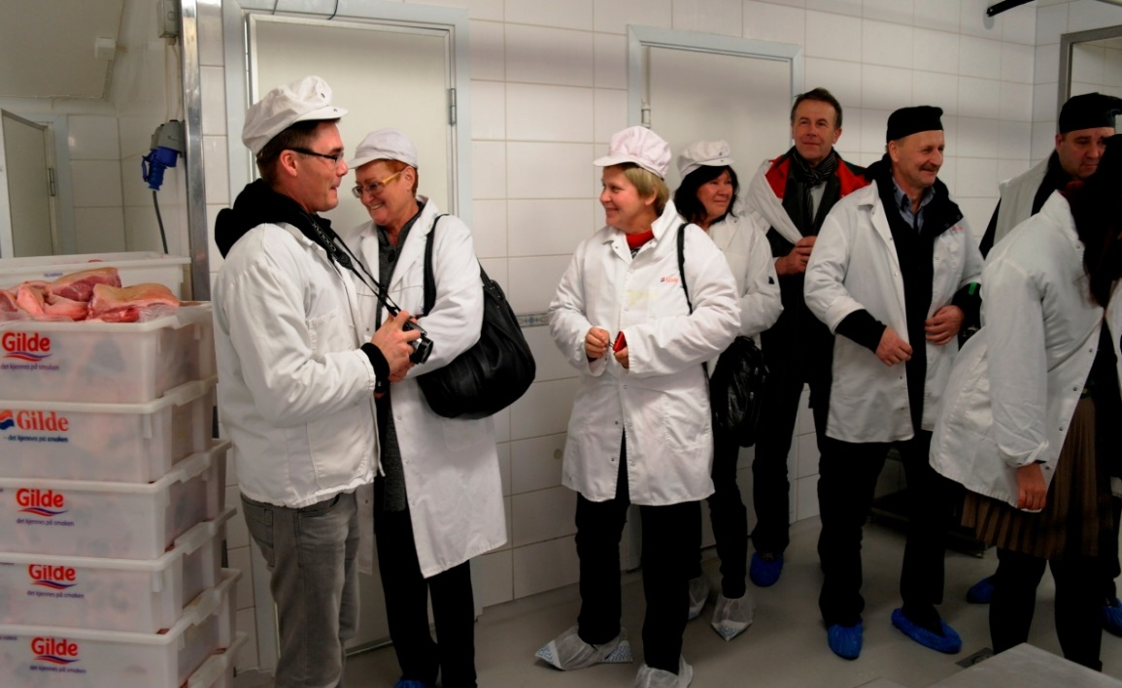
Współpraca z KSOW
Wizyty studyjne
Celem wizyty było poznanie dobrych praktyk w zakresie rozwoju agroturystyki i turystyki wiejskiej oraz produktu lokalnego.

Slide 28
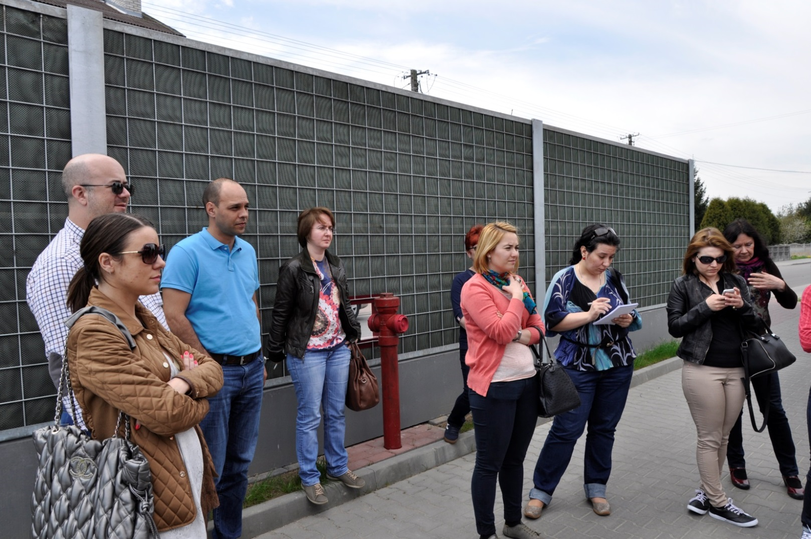
Współpraca z KSOW
Wizyty studyjne
LGD- Przyjazne Mazowsze 6 maja 2015 r. gościła na obszarze powiatu płońskiego przedstawicieli z Ministerstwa Rolnictwa Rumunii, którzy są zaangażowani w realizację podejścia LEADER.

Slide 29
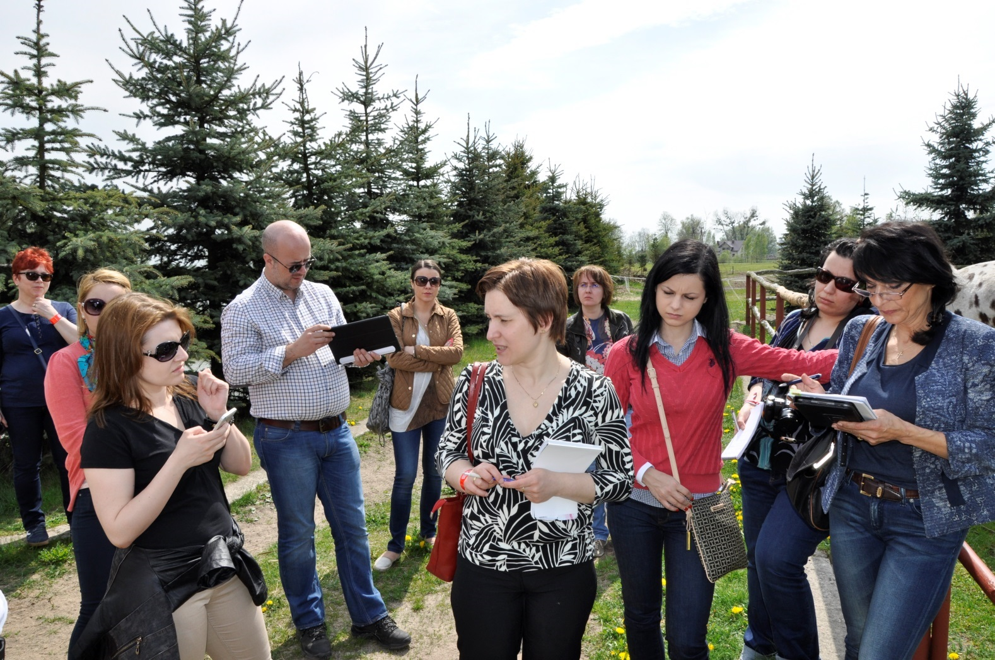
Współpraca z KSOW Wizyty studyjne
Celem wizyty studyjnej było poznanie polskiej LGD, uzyskanie szczegółowych informacji z zakresu jej funkcjonowania, rekonesans projektów realizowanych w podejściu LEADER, w tym wizyta w gospodarstwie rolnym.

Slide 30
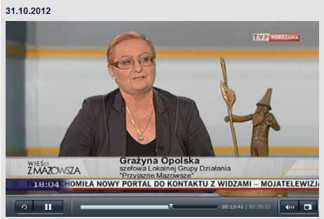
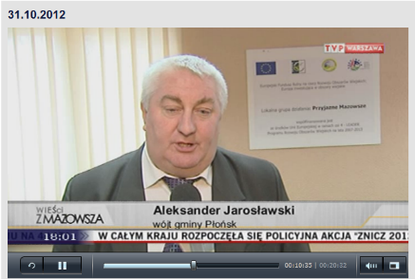
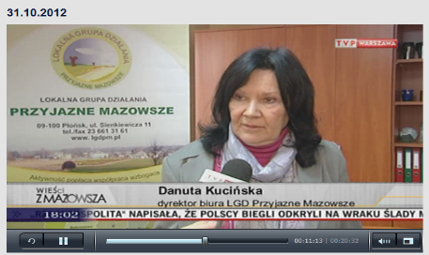
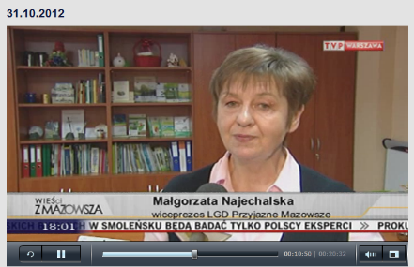
Współpraca z KSOW
Promocja w mediach
Podobnie jak inne LGD-y informowaliśmy o naszych działaniach, biorąc udział w programie telewizyjnym TVP Warszawa, pt. Wieści z Mazowsza

Slide 31
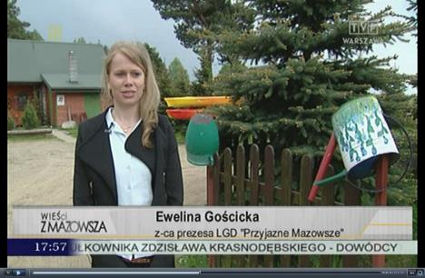
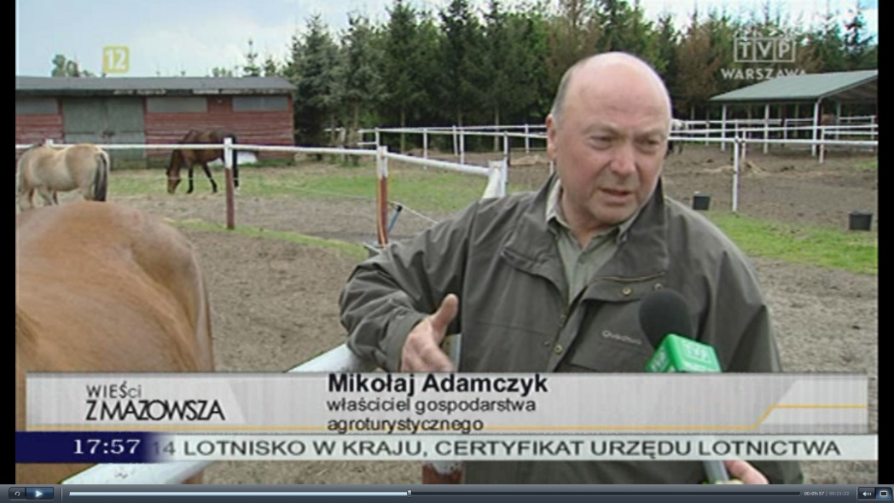
Współpraca z KSOW
Promocja w mediach
prezentowaliśmy przykłady projektów w programie telewizyjnym TVP Warszawa, pt. Wieści z Mazowsza

Slide 32
Współpraca z KSOW
Te działania pomogły nam:
nawiązać bliższą współpracę z LGD z Mazowsza,
poznać ciekawe przykłady projektów na obszarach wiejskich
skorzystać z dobrych wzorców stosowanych przez inne LGD,
lepiej upowszechniać efekty wdrażania LSR.

Slide 33
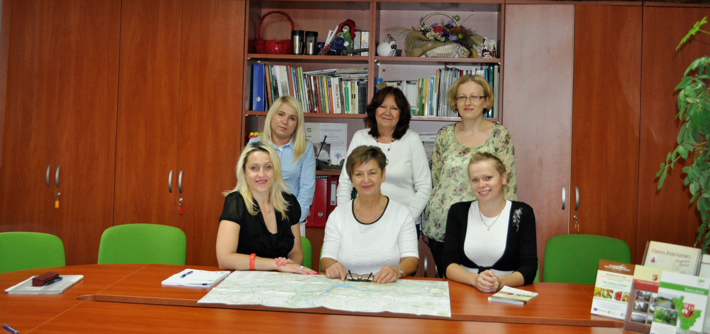
LGD – Przyjazne Mazowsze
09-100 Płońsk
ul. H. Sienkiewicza 11
tel./fax. 23 661-31-61
www.lgdpm.pl e-mail: lgdpm@wp.pl
DZIĘKUJEMY ZA UWAGĘ

